Slide 1



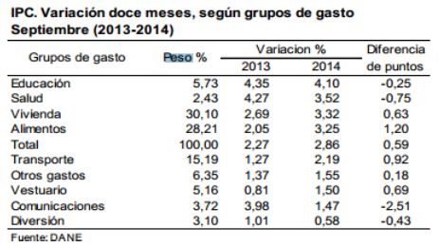

Primate Colombia
Facultad de Ingeniería y ciencias básicas. Asignatura: P162-0419023B Ingeniería del Software II
Objetivo
Metodología
Aumentar la visibilidad de la empresa.
Aumentar las ventas.
Mejorar los procesos de la empresa.
Metodología de desarrollo del proyecto.
Caso de estudio
Estrategia
Plan
Presentar el contexto, la empresa en la cual se realiza el proyecto, problema que de desea abordar,
A diferencia de la táctica (que son
los pasos o procesos definidos) la estrategia va más allá, tiene en cuenta las variables del entorno. En el futbol, la táctica la desarrolla el jugador, se consigue con práctica y entrenamiento. En cambio la estrategia la desarrolla el técnico del equipo y tiene en cuenta el contrincante.
A manera de gráfico, Cronograma del proyecto, mapa de historias o Road map
Arquitectura desarrollo y Solución
Imagen
En esta sección se escogen los mejores artefactos
Que permitan la explicación de la arquitectura y muestren
El estado de desarrollo de su propuesta, la solución acorde
Al problema planteado.
Imagen
Imagen
Equipo de trabajo: Autor 1 m.correo 1@poligran.edu.co, Autor 1 m.correo 1@poligran.edu.co Autor 1 m.correo 1@poligran.edu.co Autor 1 m.correo 1@poligran.edu.co Autor 1 m.correo 1@poligran.edu.co.

